Slide 1
EL CALENTAMIENTO GLOBAL

Slide 2
¿QUE LO PRODUCE?

Slide 3
Contaminación atmosférica

Slide 4
Emisiones de CO2

Slide 6
DIFERENCIA

Slide 7
EL CALENTAMIENTO GLOBAL A SU VEZ PRODUCE EL “CAMBIO CLIMATICO”

Slide 8
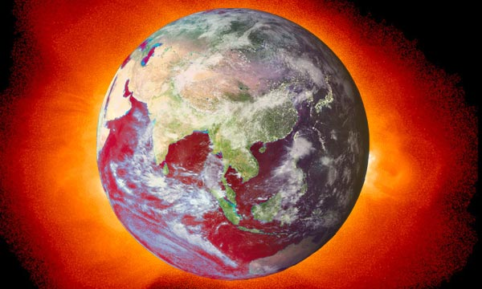
Es la modificación del clima con respecto al historial climático a una escala global o regional.

Slide 9
¿Cuáles son los efectos del Calentamiento Global y Cambio Climático?

Slide 10
Pérdida de la biodiversidad

Slide 11
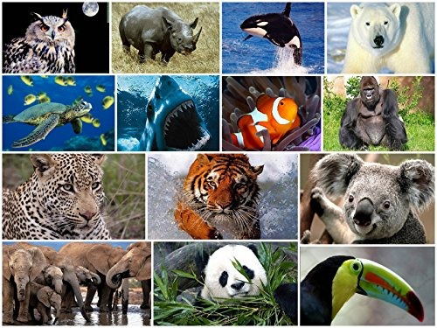

Slide 12
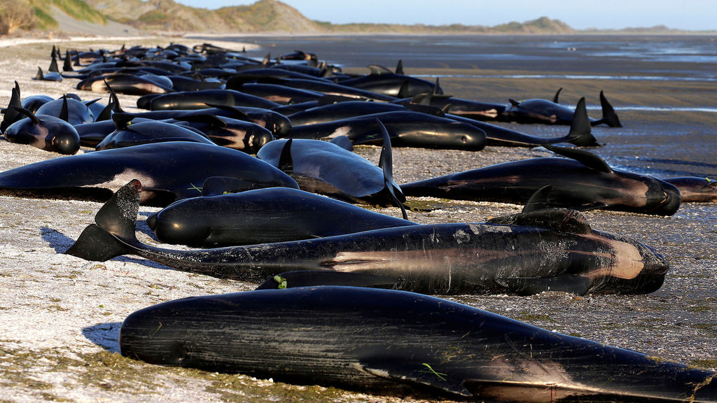
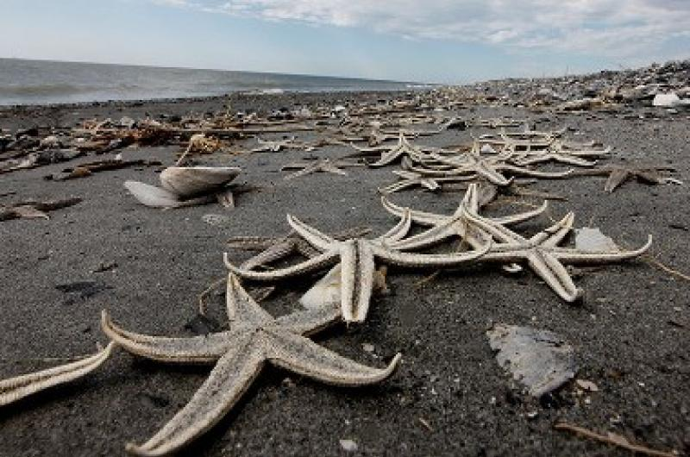

Slide 13
Derretimiento de los polos

Slide 16
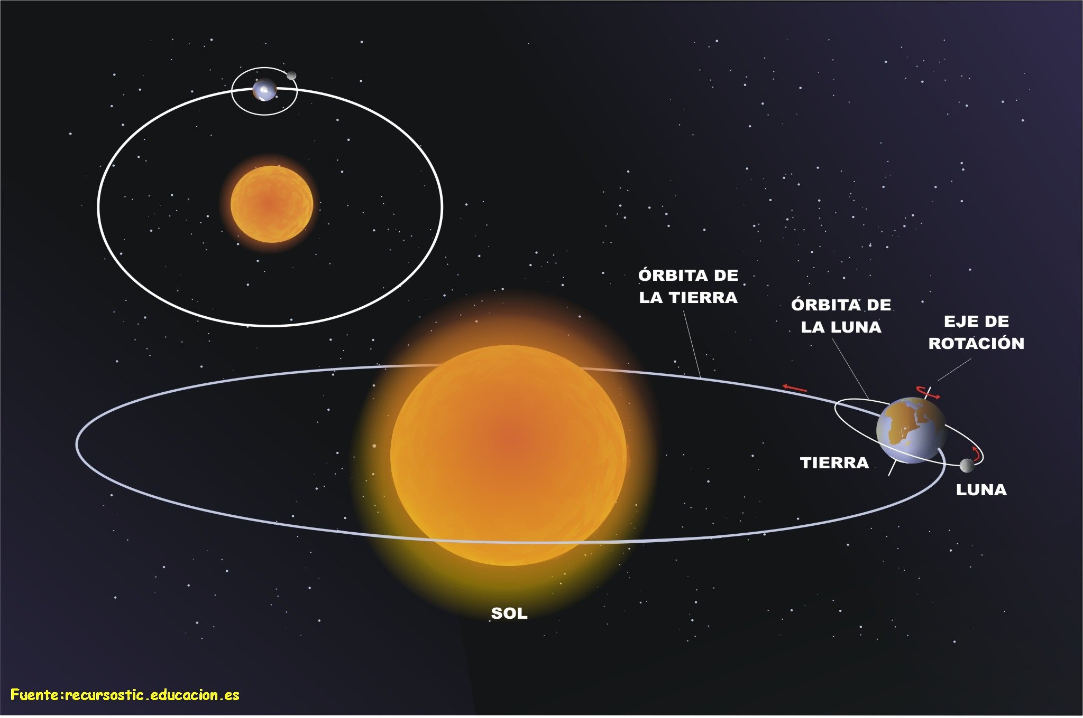
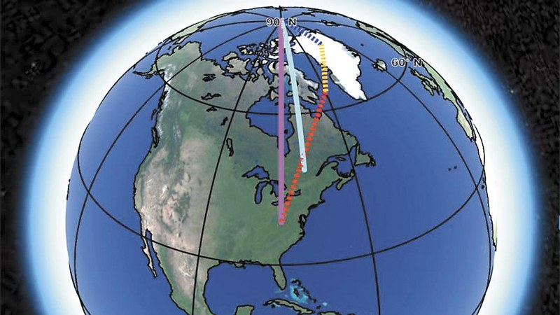

Slide 18
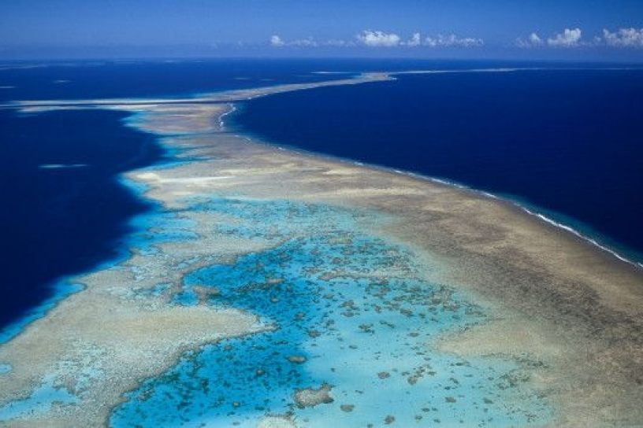

Slide 19
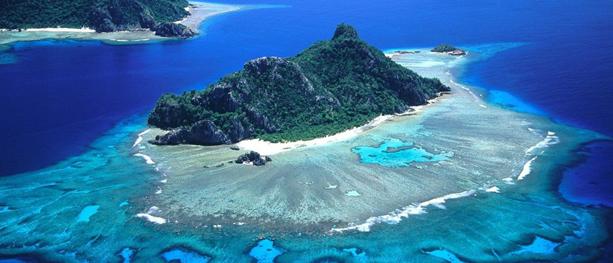

Slide 20
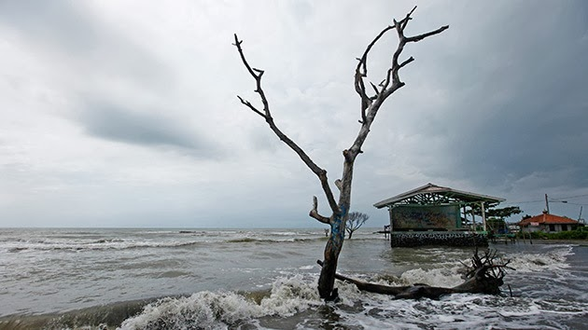

Slide 21
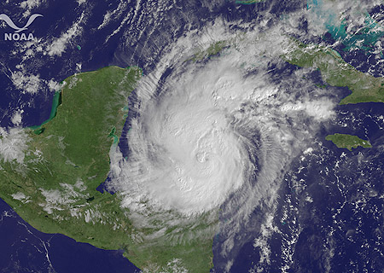
HURACANES MAS VIOLENTOS

Slide 22
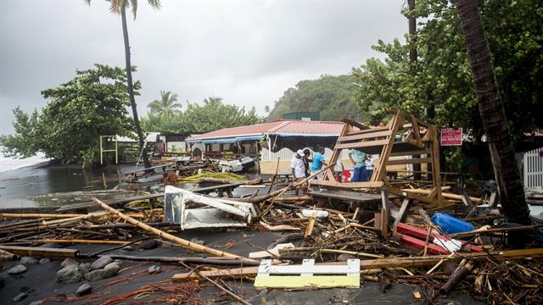

Slide 23
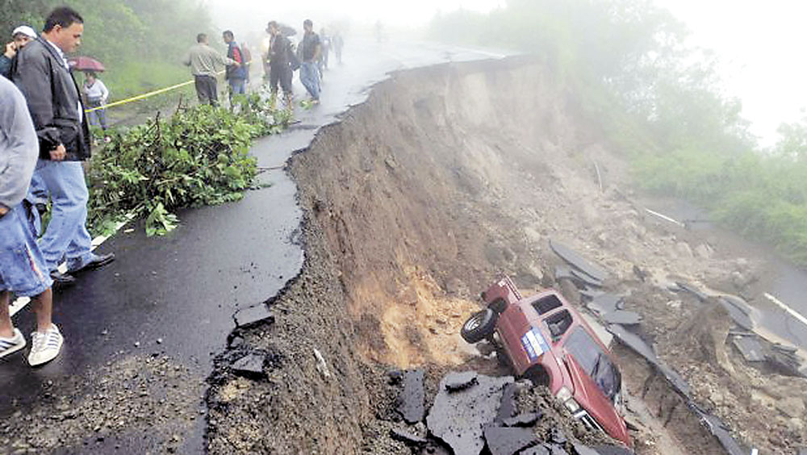

Slide 24
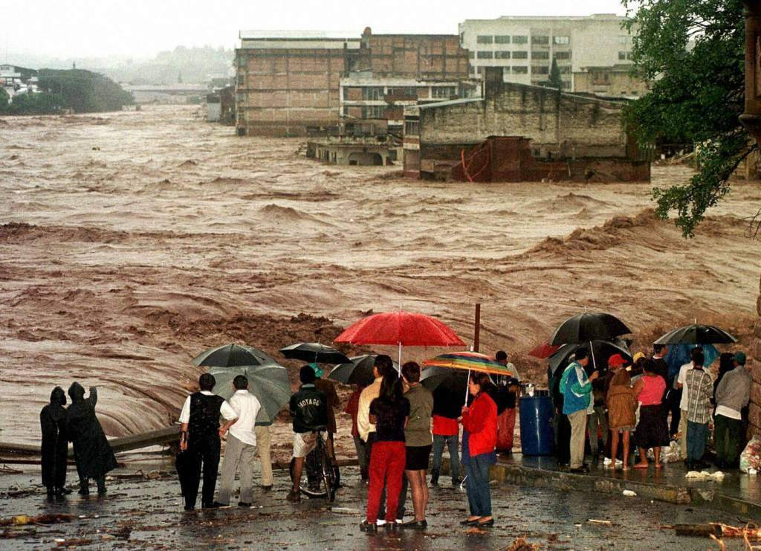

Slide 25
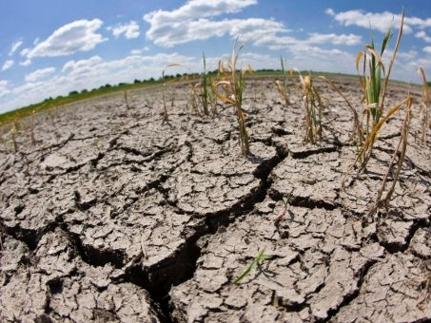
SEQUIAS EXTREMAS

Slide 26
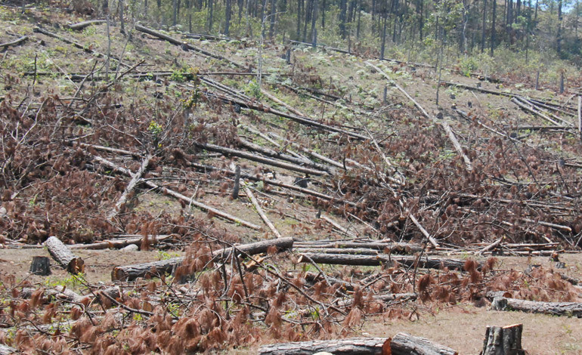

Slide 27
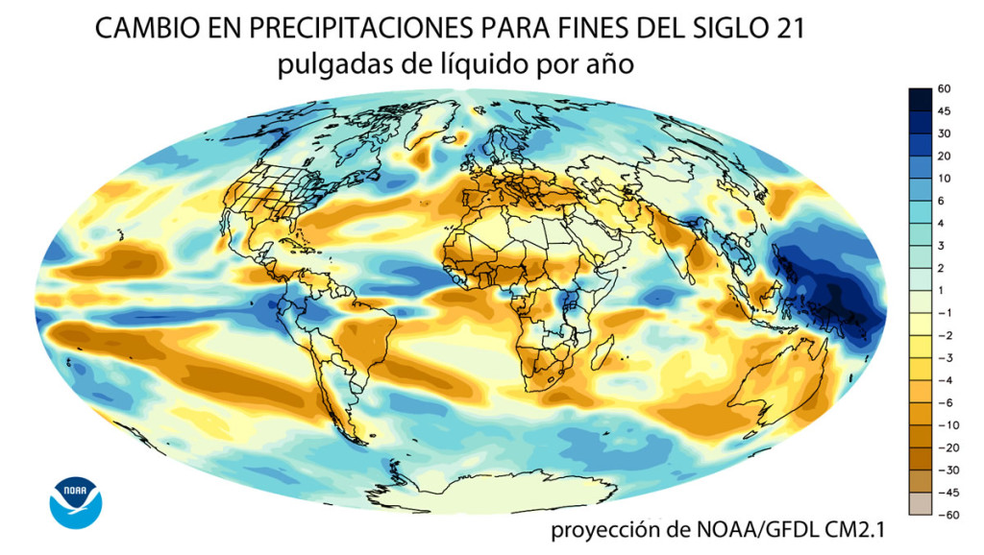

Slide 28
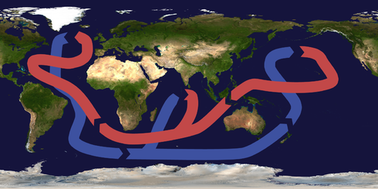
MODIFICACION DE LAS CORRIENTES MARINAS

Slide 29
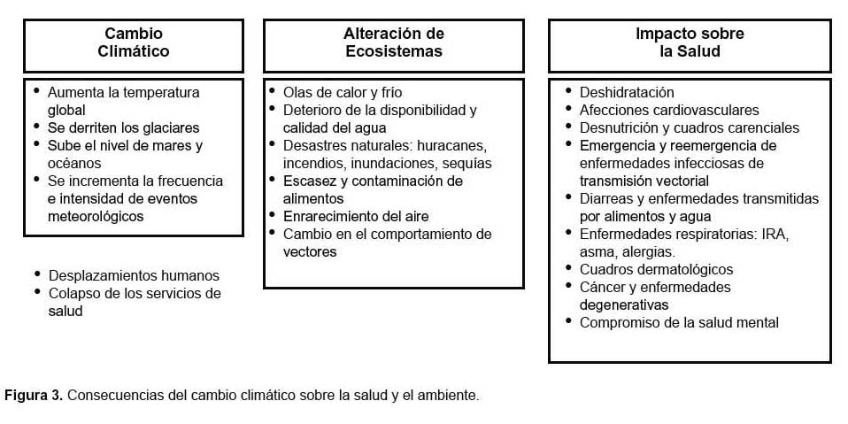
IMPACTO DEL CAMBIO CLIMATICO EN LA SALUD

Slide 30
Desaparición de la capa de ozono

Slide 31
CONTAMINACION TOTAL

Slide 35
Contaminación del agua

Slide 36
Contaminación de los suelos

Slide 37
PRODUCIR CUIDANDO EL PLANETA

Slide 38
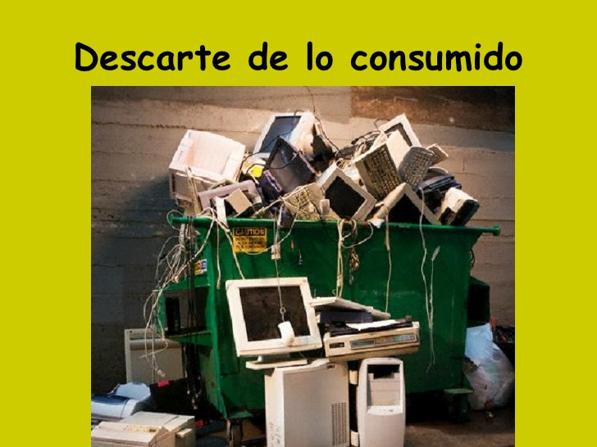
ECONOMIA CIRCULAR VRS. LA ECONOMIA LINEAL
La circular busca cambiar la dinámica en la producción y el consumo, siendo reparadora y regenerativa, consigue mantener el provecho y la utilidad de lo producido.
Nos brinda nueva vida a la basura que se convierte en insumo para un nuevo producto.
Las economías lineales de descarte deberían tener los días contados: los recursos son escasos y la industria reduce costos con la reutilización.

Slide 39
PRODUCIR DE LA MANO DEL AMBIENTE
El consumidor es el eje central de la reconversión económica ya que a través de un nuevo “contrato social” debemos considerar el eslabón social y ambiental en los bienes que compramos.
Debemos reclamar al Estado políticas ambientales firmes y apoyarlas cuando existen.
Los estímulos impositivos a empresas que incluyan la equidad social.
Desde ya que la educación ambiental vuelve a ubicarse como protagonista de los cambios por su propia dinámica creativa y emprendedora en contacto con niños y jóvenes.
Si no hay educación, no hay conciencia ambiental.

Slide 40
LA BANCARROTA ECOLOGICA
El día de la Sobrecapacidad de la Tierra para el 20018 fue el 01 de agosto. Desde ese día hasta el 31 de diciembre estamos todos los seres humanos “endeudados”, a “crédito” porque nuevamente nos declaramos en bancarrota ecológica. Necesitamos 1,7 planetas para satisfacer el consumo de nuestro planeta.

Slide 41
LA POBLACION MUNDIAL SIGUE CRECIENDO, DEMANDANDO BIENES Y SERVICIOS.

Slide 42
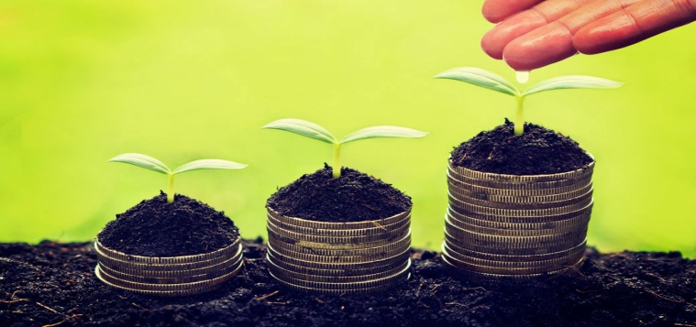
¿Qué es una empresa SOSTENIBLE?
Desde el punto de vista económico, una empresa sostenible aspira a ser eficaz y eficiente, es decir, lograr la satisfacción de las necesidades (eficacia) utilizando correctamente las materias primas y sin desaprovechar recursos (eficiencia).
Así, en la actualidad entendemos como empresas sostenibles a aquellas que han implementado acciones a favor del entorno: procesos para utilizar menos energía, generar menos residuos, reciclar, disminuir la huella de Carbono, entre otras, a la vez que se comprometen con el bienestar de la sociedad que integran (por ejemplo, promoviendo un uso responsable de sus propios productos, residuos o favoreciendo actividades que ayuden a mejorar la calidad de vida).
En conclusión, una empresa sostenible es la que se preocupa por satisfacer las necesidades de las generaciones de hoy sin comprometer las necesidades de las futuras y apostando por mejorar la calidad de vida de ambas.

Slide 43
OPORTUNIDADES QUE GENERA EL CAMBIO CLIMATICO

Slide 44
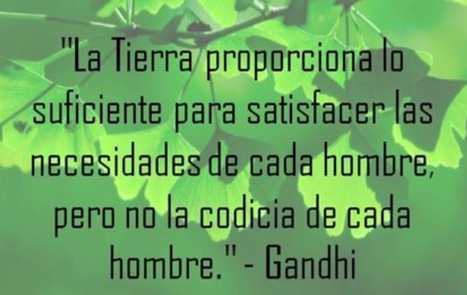

Slide 45
LA TIERRA ESTA EN NUESTRAS MANOS, CUIDARLA ES RESPONSABILIDAD DE TODOS…
MASTER CESAR QUINTANILLA: LIDER MUNDIAL DE CAMBIO CLIMATICO
cesarquintanilla@yahoo.com.mx

